Slide 1
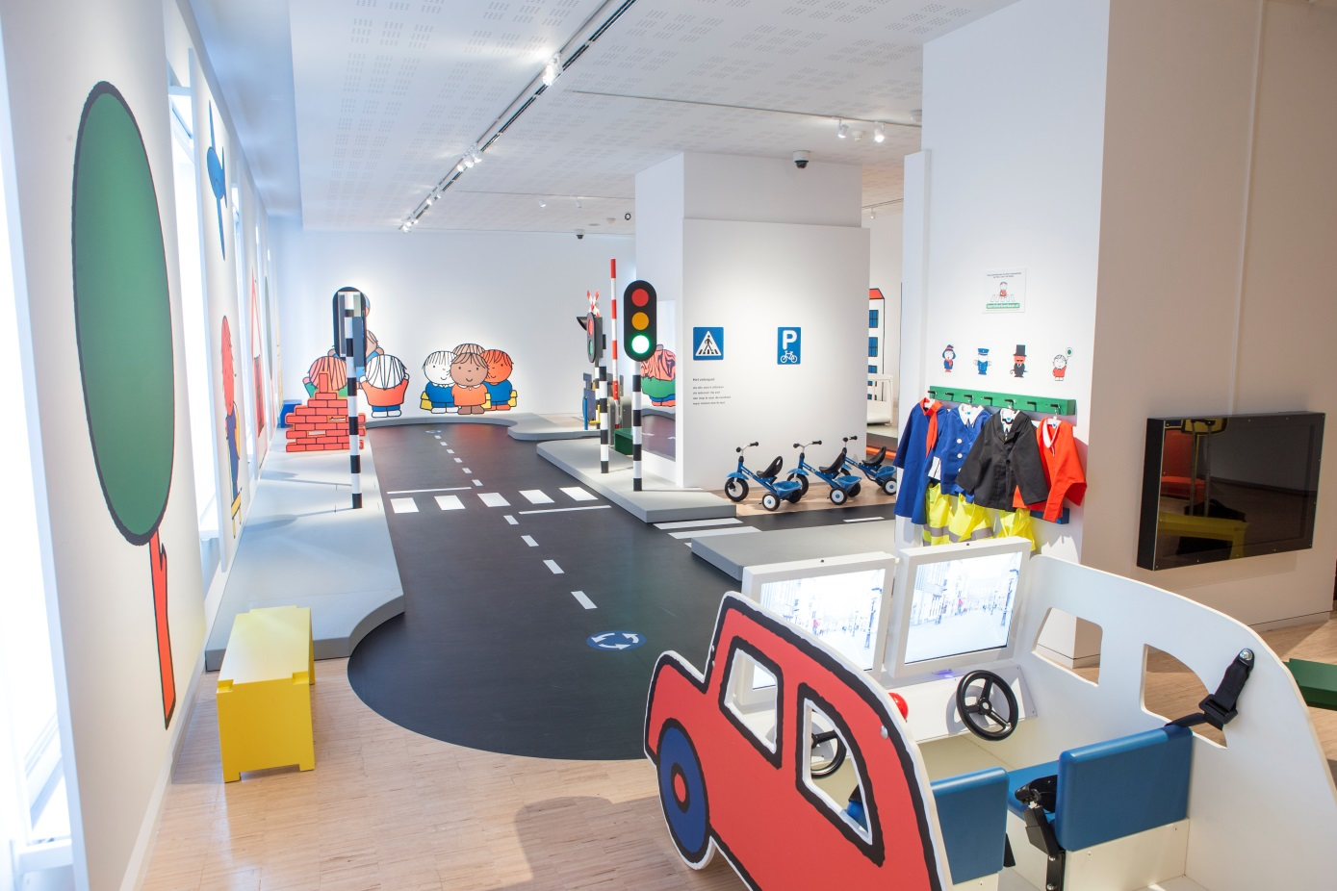
Voorleesverhaal
Joep op de stoep

Slide 2
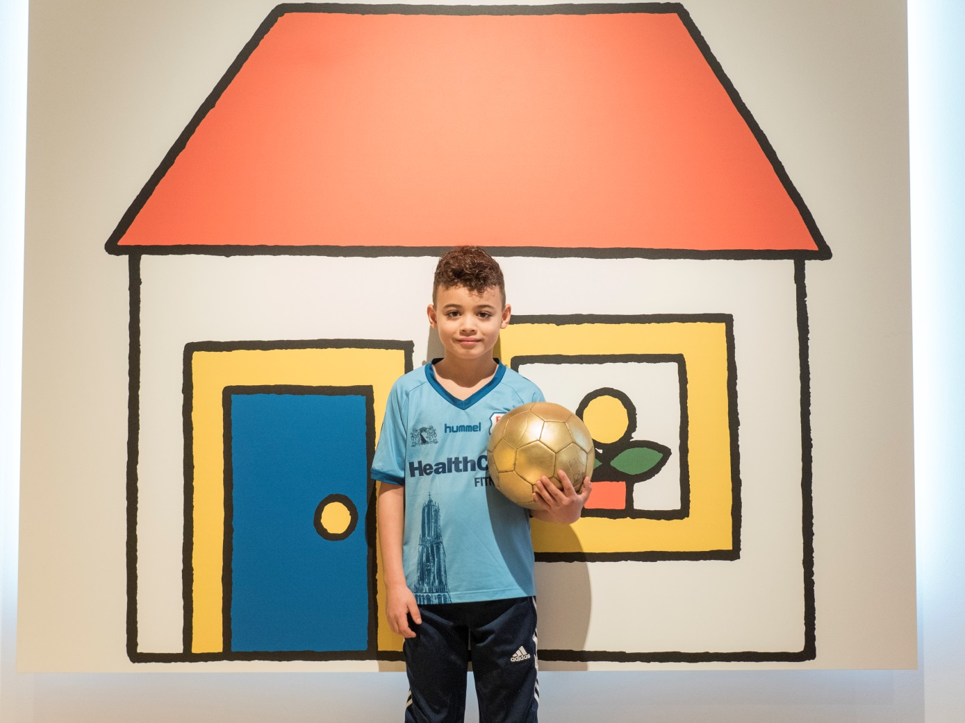
Hallo meisjes en jongens.
Ik heet Joep. Ik ben 6 jaar.
Weet je wat ik ga doen?
Ik ga spelen op het speelveldje.
Lekker voetballen met papa.
Het speelveldje is aan het einde van de straat. Daar…!

Slide 3
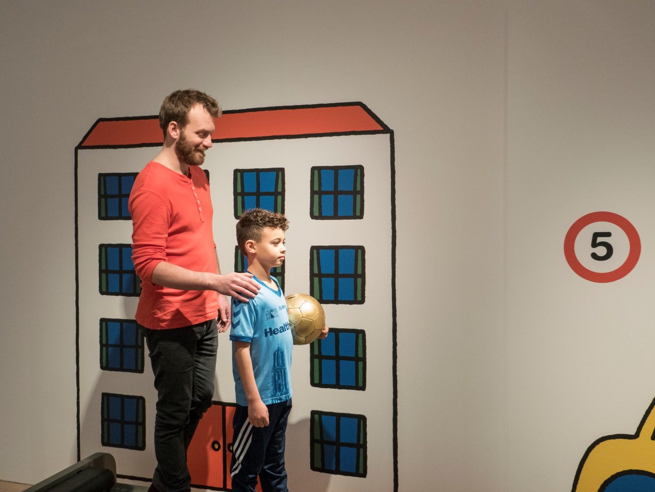
Papa en Joep lopen op de stoep.
Zij lopen naar het speelveldje toe.
Papa loopt achter en Joep loopt voor!
Op de stoep blijven Joep, zegt papa.
En nu niet rennen, want
we zijn bijna bij de hoek van de stoep.

Slide 4
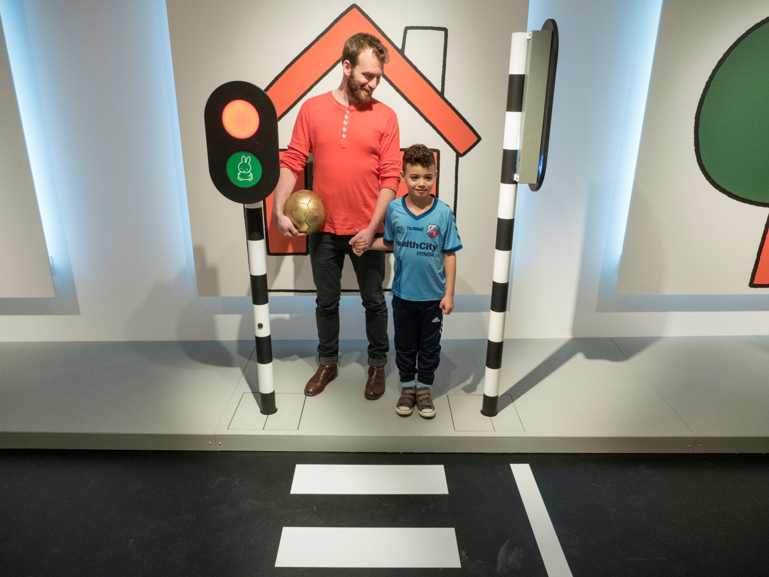
Joep is bijna bij de hoek van de stoep.
De auto’s rijden op de rijweg.
Zoef…, zoef…, zoef… hoort Joep.
Stoeprand… stop! zegt papa.
En dat weet Joep al goed.
Stoeprand… stop! zegt Joep ook.
Dat doe jij goed, Joep, zegt vader.
Knap zo! En nu…?
Uitkijken, zegt Joep.
Ja, druk nu maar op de knop van het verkeerslicht.
Vader wijst naar de knop.
Dan moeten we even wachten.
Tot het licht groen wordt, weet Joep.

Slide 5
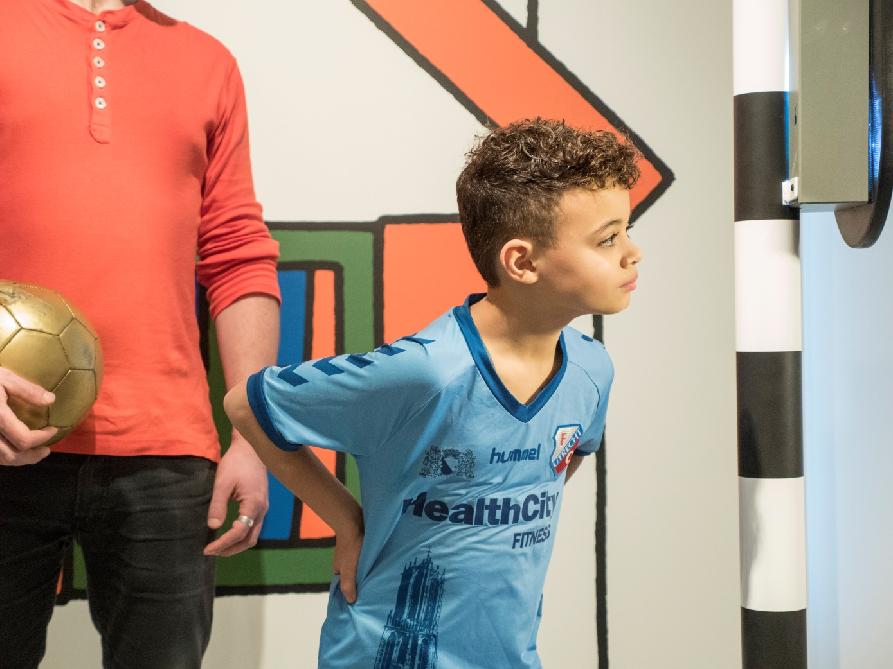
Papa en Joep wachten. Ze kijken naar links.
Ze kijken naar rechts.
Ze kijken weer naar links.
Joep draait telkens zijn hoofd.
Draaien moet, zegt papa.
Dan zie je alles pas echt goed.
Dan pas zie je alle auto’s en fietsen aankomen.

Slide 6
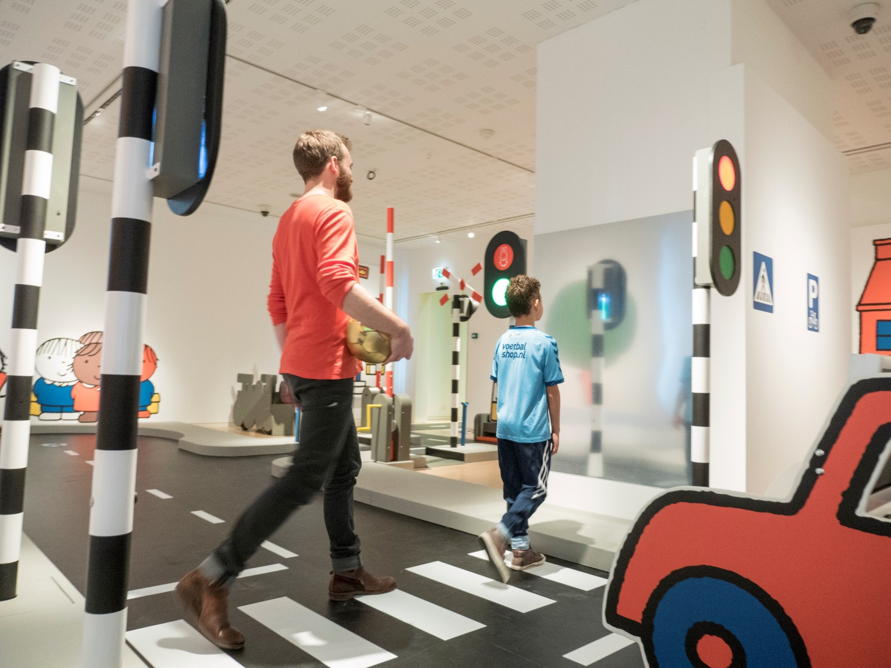
Alle auto’s en fietsers stoppen nu voor ons, ziet Joep.
Ja, nu kunnen we oversteken.
Papa houdt de hand van Joep goed vast.
Dat is fijn.
Joep blijft naast papa lopen.
Samen steken Joep en papa de straat over.
Zwart, wit, zwart, zegt Joep.
En groen, wijst papa op het mannetje van het verkeerslicht
En rood, wijst Joep.
Rood…?
Wat nu…?

Slide 7
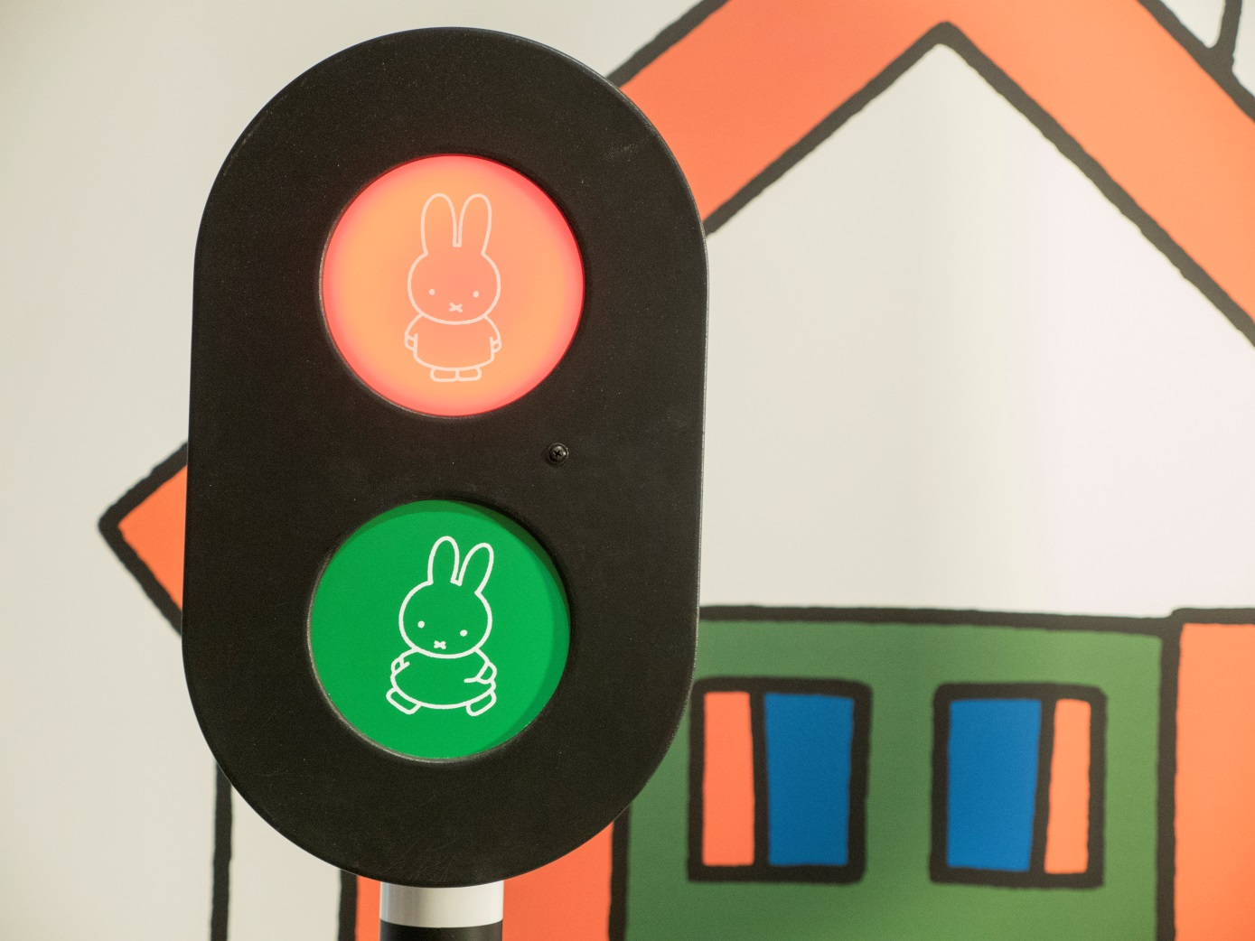
Oei, het stoplicht met het mannetje is rood geworden.
Wat nu? Stoppen?
Of doorlopen?
Mag dat wel?
We mogen rustig doorlopen Joep, zegt papa. Rennen hoeft niet.
Zwart, wit, zwart, wit, ik ben aan de overkant, roept Joep.
Wat zijn we zijn knap, hé Joep, lacht papa.
Wij kunnen samen goed oversteken.
Nu zijn we veilig aan de overkant.
Wij zijn de oversteek-kampioenen!
Zoef…, zoef…, doen de auto’s.
Die rijden weer snel verder.

Slide 8
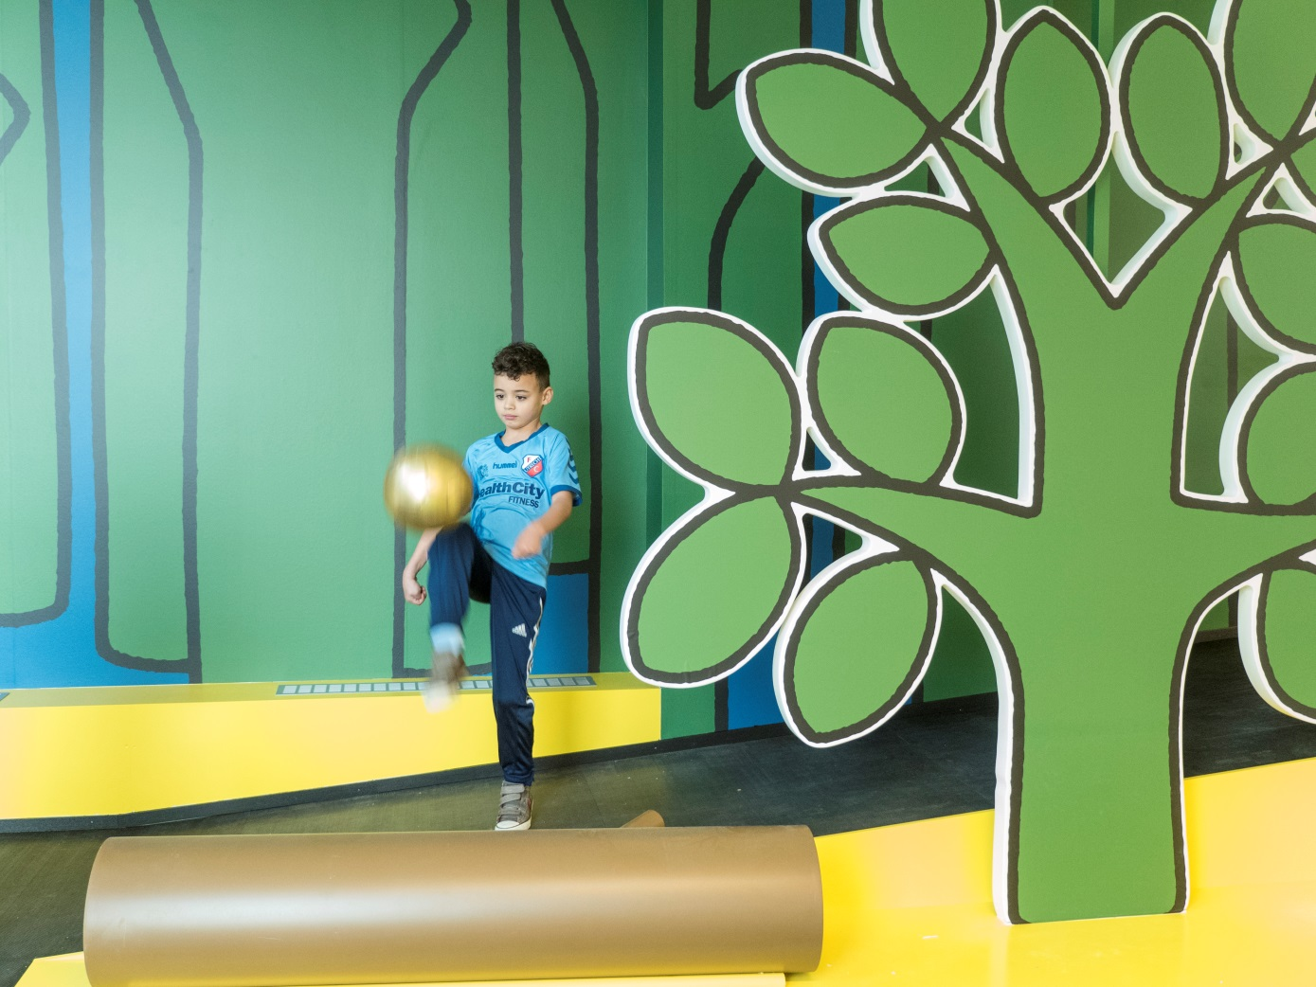
We zijn veilig aan de overkant,
op de andere stoep, zegt papa.
Nu gaan we voetballen.
Op het speelveldje is het veilig, zegt papa.
Ja, zegt Joep,
daar rijdt gelukkig geen auto en geen bus en geen tram en geen fiets en geen motor en geen boot en geen vliegtuig en geen… uh,… boot?
Nou weet Joep niets meer.
Haha een boot, nee die zien we niet op het speelveldje, lacht vader.

Slide 9
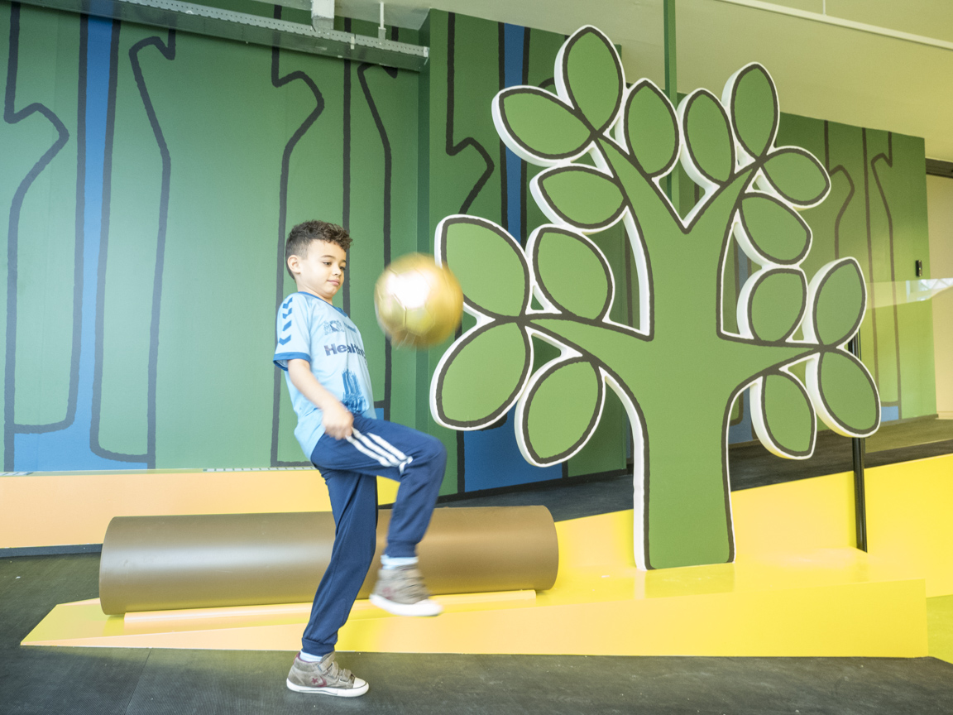
Joep schopt tegen de bal.
Die vliegt een eind door de lucht en komt, boink, boink, op de grond.
Papa geeft een flinke schop tegen de bal.
En daar suist de bal weer terug naar Joep.
Nou jij Joep…!

